Slide 1

Učenje in poučevanje otrok s posebnimi potrebami: glasbena vzgoja
Interno gradivo 2023/23 – P12
Oddelek za specialno in rehabilitacijsko pedagogiko
Pedagoška fakulteta Univerze v Ljubljani
Doc. dr. Konstanca Zalar
Konstanca.zalar@pef.uni-lj.si

Slide 2

Vsebina predavanja
Zalar, K. (2023). Učenje in poučevanje otrok s PP: Glasbena vzgoja. Interno gradivo.
Orff Schulwerk – ponovitev P3
Teorija dialoga
Improvizacija (prosta, terapevtska)
Glasbena terapija po Gertrude Orff

Slide 3
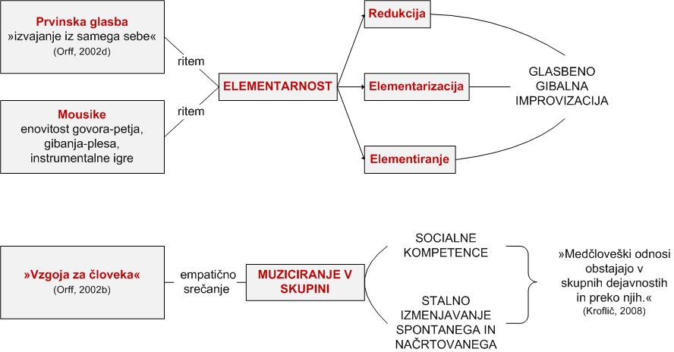
PONOVITEV (!)
„Orff-Schulwerk“ – koncept glasbeno-gibalne vzgoje
(na OSW temelji tudi „Orff glasbena terapija“ Gertrude Orff)
Zalar, K. (2023). Učenje in poučevanje otrok s PP: Glasbena vzgoja. Interno gradivo.
Zalar, K., Sicherl Kafol, B, Kordeš, U. (2015). The role of children's musical instruments in communication with musical language. Procedia – Social and Behavioral Science, 197, 1326-1334. https://doi.org/10.1016/j.sbspro.2015.07.407 Jungamair, U. (2003). Das Elementare. Zur Musik- und Bewegungserziehung im Sinne Carl Orffs. Mainz: Schott Musik International.

Slide 4
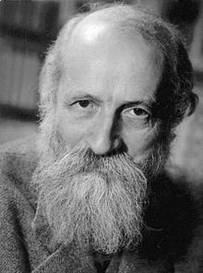
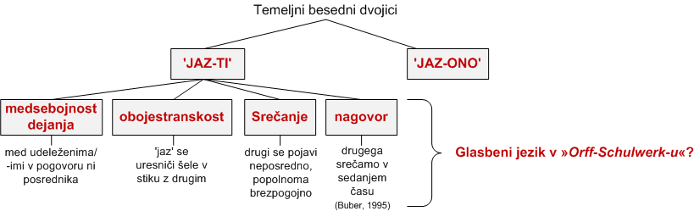
Teorija dialoga
Martin Buber, 1878 - 1965
Zalar, K. (2023). Učenje in poučevanje otrok s PP: Glasbena vzgoja. Interno gradivo.
Zanima me več: https://www.youtube.com/watch?v=16Cr82mLhkw
Vir: Buber, M. (1995). Ich und Du. Stuttgart: Philipp Reclam jun. Gmbh&co.
Buber, M. (2002). Between Man and Man. London, New York: Routledge.

Slide 5
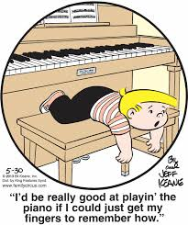
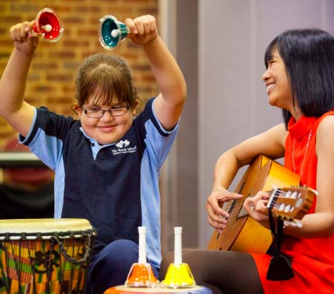
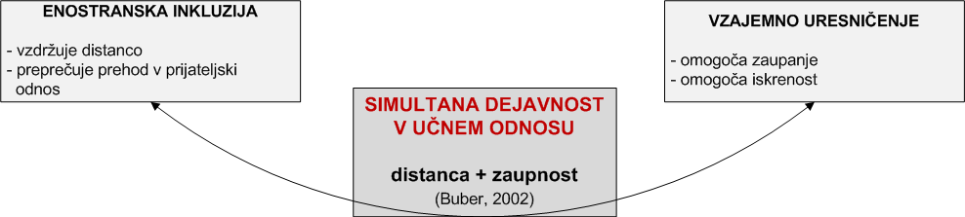
Teorija dialoga v učnem procesu
Zalar, K. (2023). Učenje in poučevanje otrok s PP: Glasbena vzgoja. Interno gradivo.
Vir: Buber, M. (1995). Ich und Du. Stuttgart: Philipp Reclam jun. Gmbh&co.
Buber, M. (2002). Between Man and Man. London, New York: Routledge.

Slide 6
Zalar, K. (2023). Učenje in poučevanje otrok s PP: Glasbena vzgoja. Interno gradivo.
Primerjava hierarhije potreb po Maslowu
v “OSW-u”z vidika teorije dialoga
Hierarhija potreb po Maslowu | Koncept glasbeno-gibalne vzgoje »OSW« | Primerjava
fiziološke potrebe | opazovanje | spoznavanje osnovnih potreb s pasivno udeležbo v procesu »OSW«
potrebe po varnosti | posnemanje | pridruževanje izvajanju in čutenje varnosti skupine
potrebe po pripadnosti in ljubezni | raziskovanje | razvijanje razumevanja z raziskovanjem
potrebe po ugledu in spoštovanju | improviziranje | izražanje individualnih misli in sprejemanje misli drugih
potreba po samoaktualizaciji | ustvarjanje | razvijanje sposobnosti samoizražanja posameznikov – približevanje samoaktualizaciji
Vir: Johnson, D. C. (2006). Carl Orff: Musical Humanistr. International Journal of the Humanities, 3(8),1-6. https://libres.uneg.edu/ir/uncw/f/jihnsond2006-2pdf

Slide 7

Povzetek
“OSW” – koncept glasbeno-gibalne vzgoje:
Zalar, K. (2023). Učenje in poučevanje otrok s PP: Glasbena vzgoja. Interno gradivo.
IMPROVIZACIJA
GIBANJE
PLES
GOVOR
PETJE
IGRA NA GLASBILA
Teorija dialoga:
“Na začetku je odnos …”
(Buber, 1995)
“Jaz-Ti” odnos
(Buber, 2002)
Upoštevanje smisla, pomena, čutenj …
(Buber, 2002)
Primer: https://www.youtube.com/watch?v=fNtrfcU_Esk

Slide 8
Improvizacija
Zalar, K. (2023). Učenje in poučevanje otrok s PP: Glasbena vzgoja. Interno gradivo.
Improvizacija - podajanje (in izmišljanje) glasbe brez predpriprave, tudi ustvarjanje glasbe z razširjevanjem dodatkov (diminucije, okraševanje, kadence …) (Glasba. Leksikon Cankarjeve založbe, 1984)
Pomeni srečati se“, „ujemati se“ v glasbi – namen je dati izkustvo »biti spoznan« - preko zvokov dobiti odziv, ki ima komunikacijski pomen, razvijati sodelovanje skozi kontinuirano skupno delovanje v glasbi.
Glasbe ne slišimo samo kot glasbo, ampak jo doživljamo kot dinamična čustvena stanja (kot pomoč pri samoaktualizaciji, spodbujanju komunikacijske rasti in neverbalne komunikacije, lajšanju bolečine …).
Glasbeno terapevtska improvizacija se ne nanaša samo na simptome, ampak na celotno osebnost.
Iz glasbene terapije v pomoč z umetnostjo lahko apliciramo le tehnike, ki se navezujejo na uporabo proste glasbene improvizacije – „katerekoli kombinacije zvokov in zvokov, ustvarjenih znotraj okvira z začetkom in koncem“ (Wigram, 2004, str. 37).
Wigram, T. (2004). Improvisation. Methods nad Techniques for Music Therapy Clinicians, Educators and Students.
London, New York: Jessica Kingsley Publishers.

Slide 9
Prosta glasbena improvizacija
Zalar, K. (2023). Učenje in poučevanje otrok s PP: Glasbena vzgoja. Interno gradivo.
1. Primeri, ko skupina ne potrebuje veliko strukture (ali prosto z glasbili v
krogu ali pa z določenimi manjšimi omejitvami)
V ospredju je koncentracija, sledenje in prilagajanje skupini.
2. Primeri glasbene govorice (v paru ali znotraj kroga)
Glasba je oblika neverbalne komunikacije med dvema osebama.
3. Primeri z glasbenimi parametri (dinamika, tempo, zvočna barva)
Vsi primeri imajo pomen pri spodbujanju skupinske kohezije in spoznavanju posameznikovih mej znotraj celotne skupine.
Knoll, Š. L. (2011). Animacija z umetnostnim izražanjem. Ljubljana: Zavod IRC.

Slide 10
Glasbeno terapevtska improvizacija
Zalar, K. (2023). Učenje in poučevanje otrok s PP: Glasbena vzgoja. Interno gradivo.
Glasbeno terapevtska improvizacija povabi osebo:
- da izrazi sebe preko zvokov in
- odkriva zmožnosti biti fleksibilen pri organizaciji ritma, melodije,
tempa oz.
zmožnosti vzajemnega ekspresivnega in komunikacijskega delovanja.
KONCEPT DINAMIČNEGA MODELA V GLASBENI TERAPIJI
razlaga, zakaj iz glasbenega vedenja lahko razberemo čustveno ali odnosno vedenje.
Pavlicevic, M. (1997). Music therapy in context. Bristol: Jessica Kinglsey.

Slide 11
Ritmični mehanizmi glasbeno terapevtske improvizacije
Zalar, K. (2023). Učenje in poučevanje otrok s PP: Glasbena vzgoja. Interno gradivo.
Zrcaljenje - https://www.youtube.com/watch?v=A2CqQ2y1tPs
(en partner imitira drugega dosledno in istočasno)
Ujemanje
(delno zrcaljenje, prvi partner igra predvidljiv ritmični vzorec, drugi partner povzame le nekaj ritmičnih izsekov).
Reflektiranje
(partnerja si delita metrični utrip, ne pa tudi ritmičnih struktur)
Pavlicevic, M. (1997). Music therapy in context. Bristol: Jessica Kinglsey.
(gl. tudi https:// kalanimusic.com/techniques-of-empathy

Slide 12
Orff glasbena terapija (1)
Zalar, K. (2023). Učenje in poučevanje otrok s PP: Glasbena vzgoja. Interno gradivo.
Orff glasbena terapija:
deluje kot razvojno – vedenjski pristop terapije, v katerem vključeni otroci in mladostniki (in drugi) z izbranimi elementi „OSW“ aktivno sodelujejo v okviru celostne obravnave (Bruscia, 1998),
je osnovana na humanističnih načelih in poudarja pozitiven potencial vsakega posameznika z motnjami v razvoju,
vključuje spoznanja razvojne psihologije otrok, mladostnikov in tudi dinamiko njihovih družin / okolja.
Bruscia, K. (1998). Improvisational Models of Music Therapy. Springfield: Charles C. Thomas Publishers.
Orff, G. (1980). The Orff Music Therapy. New York: Schott Music Corporation.
Orff. G. (1989). Key Concepts in the Orff Music Therapy. London: Schott.
Voigt, M. (2003). Orff Music Therapy. Voices. A World Forum for Music Therapy, 3(3). https://voices.no/index.php/voices/article/view/1665/1415

Slide 13
Orff glasbena terapija (2)
Zalar, K. (2023). Učenje in poučevanje otrok s PP: Glasbena vzgoja. Interno gradivo.
Cilj je:
postaviti diagnozo že zgodaj in s tem
zagotoviti zgodnjo obravnavo,
doseči socialno integracijo otrok z motnjami
v razvoju. (Kinderzentrum, München, 1960)
Skupni elementi Orff glasbene terapije in „OSW“:
mousiké,
improvizacija,
glasbila,
veččutni vidik umevanja glasbe.
Gertrud Orff pri glasbeni terapiji v ospredje postavi odnos med terapevtom in klientom.
Orff, G. (1980). The Orff Music Therapy. New York: Schott Music Corporation.
Orff. G. (1989). Key Concepts in the Orff Music Therapy. London: Schott.
Voigt, M. (2003). Orff Music Therapy. Voices. A World Forum for Music Therapy, 3(3). https://voices.no/index.php/voices/article/view/1665/1415

Slide 14
Orff glasbena terapija (3)
Temelj Orff glasbene terapije je vzajemno delovanje.
Zalar, K. (2023). Učenje in poučevanje otrok s PP: Glasbena vzgoja. Interno gradivo.
NAČELO ISO (gr. isos – enak) - „UJEMANJE“ Z ENAKIM GLASBENIM IZRAZOM
Da bi glasba „dosegla“ in spremenila določeno osebo, se mora najprej s to osebo „ujeti“ v trenutnem stanju in razpoloženju.
Terapevt povzame otrokove zamisli in spodbude ter na tej ravni deluje z glasbenim jezikom.
NAČELO „IZZIVA“
Kadar se težave v delovanju stopnjujejo, mora terapevt prilagoditi podoporo tako,
da v glasbenem jeziku z novimi zamislimi sreča otroka/mladostnika in ga
vključi v dejavno sodelovanje.
Orff, G. (1980). The Orff Music Therapy. New York: Schott Music Corporation.
Orff. G. (1989). Key Concepts in the Orff Music Therapy. London: Schott.
Voigt, M. (2003). Orff Music Therapy. Voices. A World Forum for Music Therapy, 3(3). https://voices.no/index.php/voices/article/view/1665/1415

Slide 15
Želim vedeti več o ISO načelu:
Zalar, K. (2023). Učenje in poučevanje otrok s PP: Glasbena vzgoja. Interno gradivo.
https://musictherapytime.com/2015/05/19/lets-talk-about-iso-principle-the-introduction/
https://www.facebook.com/watch/?v=10156346757894924
https://jessicaleza.com/autism-and-the-iso-principle/
https://www.youtube.com/watch?v=E4-vfAPYiM0

Slide 16

V razmislek in utrjevanje
Temeljni besedni dvojici v teoriji dialoga v odnosu do pomoči z glasbo
Kaj je improvizacija
Kaj lahko iz glasbene terapije apliciramo v pomoč z umetnostjo?
Prosta improvizacija
Glasbeno terapevtska improvizacija in njeni ritmični mehanizmi
Kako deluje Orff glasbena terapija
Načelo ISO in načelo izziva v glasbeni terapiji

